Slide 1
Cyberpesten
Groep: 7/8

Slide 2
Inhoud
Wat is mediawijsheid
Voordelen van mediawijsheid
Nadelen van mediawijsheid
Mediawijsheid op school

Slide 3
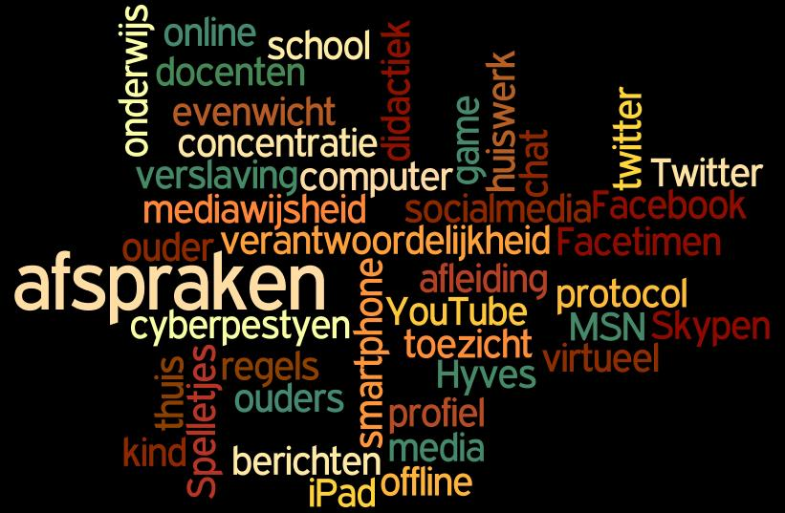
Wat is mediawijsheid?
Je heb het de oude media en de nieuwe media. Vroeger moest je voor informatie nog een brief sturen om wat te weten te komen over iets. Nu hoef je alleen nog maar wat in te typen op internet en er valt genoeg te vinden. Wel is het zo dat je zoveel informatie vind dat je niet meer weet wat nou waar is en wat niet. Nu draait bijna alles om media en leeft iedereen er elke dag mee. Het is dus belangrijk dat wij meer bezig moeten zijn met de gevolgen en effecten van media, zodat je er veiliger en bewuster mee om kan gaan. Er zijn veel gevaren in de media. Je hebt bijvoorbeeld identiteit diefstal. Iemand kan zomaar jouw identiteit gebruiken terwijl jij het helemaal niet weet.

Slide 4
Voordelen van mediawijsheid
Media wijsheid heeft voordelen:
Nu heb je het journaal dus je weet wat er gebeurd over de wereld. Ook heb je programma's om in contact met anderen te zijn zoals mail, sms, wats app, bellen enz.

Slide 5
Nadelen van mediawijsheid
Maar mediawijsheid heeft ook nadelen:
Je kan er namelijk verslaafd aan worden. De telefoon in deze tijd zo populair dat je er iedereen mee ziet lopen soms al als ze 10 zijn. Ook is gamen met vrienden heel populair en zitten kinderen er soms veel te veel achter.

Slide 6
Mediawijsheid op school
Door op school lessen te geven met gebruik van bijvoorbeeld internet kunnen kinderen de les interessanter vinden en ook leuker. Ze houden hun aandacht er meer bij en leren weer nieuwe dingen. Je kan ook meer zintuigen in je leerprocesgebruiken. Dat kan je bijvoorbeeld doen door didactiek te gebruiken in je lessen. Omdat op sociaal media vaak veel gebeurd is het handig om de kinderen er informatie over te geven. Sociaal media is namelijk niet altijd even veilig als mensen denken. Er word gepest, je kan de verkeerde mensen leren kennen ook kan je in aanraking komen met gestoorde mensen. Kinderen willen graag dingen ontdekken en laten zich ook snel beïnvloeden door bijvoorbeeld een peergroep.
Naarmate je ouder word raak je minder snel beïnvloed en blijf je jezelf. Door de nieuwsgierigheid van kinderen kunnen ze dus in problemen raken. In de ontwikkeling fasen van de kinderen kun je nog niet de gevolgen van de ontwikkeling inzien.

